Slide 1
ISTITUTO COMPRENSIVO “DON LORENZO MILANI”
Scuola dell'Infanzia, Primaria e Secondaria di I° grado
Comuni di Aquileia, Fiumicello, Villa Vicentina e Terzo di Aquileia
Sede: Via E. Fermi 4 - 33051 Aquileia (Ud)
Tel.0431-91051 – Fax 0431-918939– C.F. 90020590304
e-mail udic84600d@istruzione.it – Pec udic84600d@pec.istruzione.it
Sito web: www.icaquileia.gov.it
Insegnanti:
Pina Lenzo
Mongiello Maria Grazia
CHI È IL NEMICO ?

Slide 3
CHI E’ IL NEMICO?
Rielaborazione liberamente tratta da:
«IL NEMICO, UNA FAVOLA CONTRO LA GUERRA» di Davide Calì e Serge Bloch (Terre di Mezzo editore).

Slide 5
Ci sono due buche di trincea.
Un soldato. Uno solo, che racconta la sua guerra.
L’essenzialità delle immagini per raccontare la crudezza della guerra. In guerra tutto attorno è una pagina bianca. Nulla conta più ormai. Esiste solo lui. Il NEMICO.
E’ un nemico che non si vede, ma c’è. Per ogni pagina c’è un buco in cui si nasconde un uomo. Due uomini; due soldati; due nemici che si fronteggiano.

Slide 18
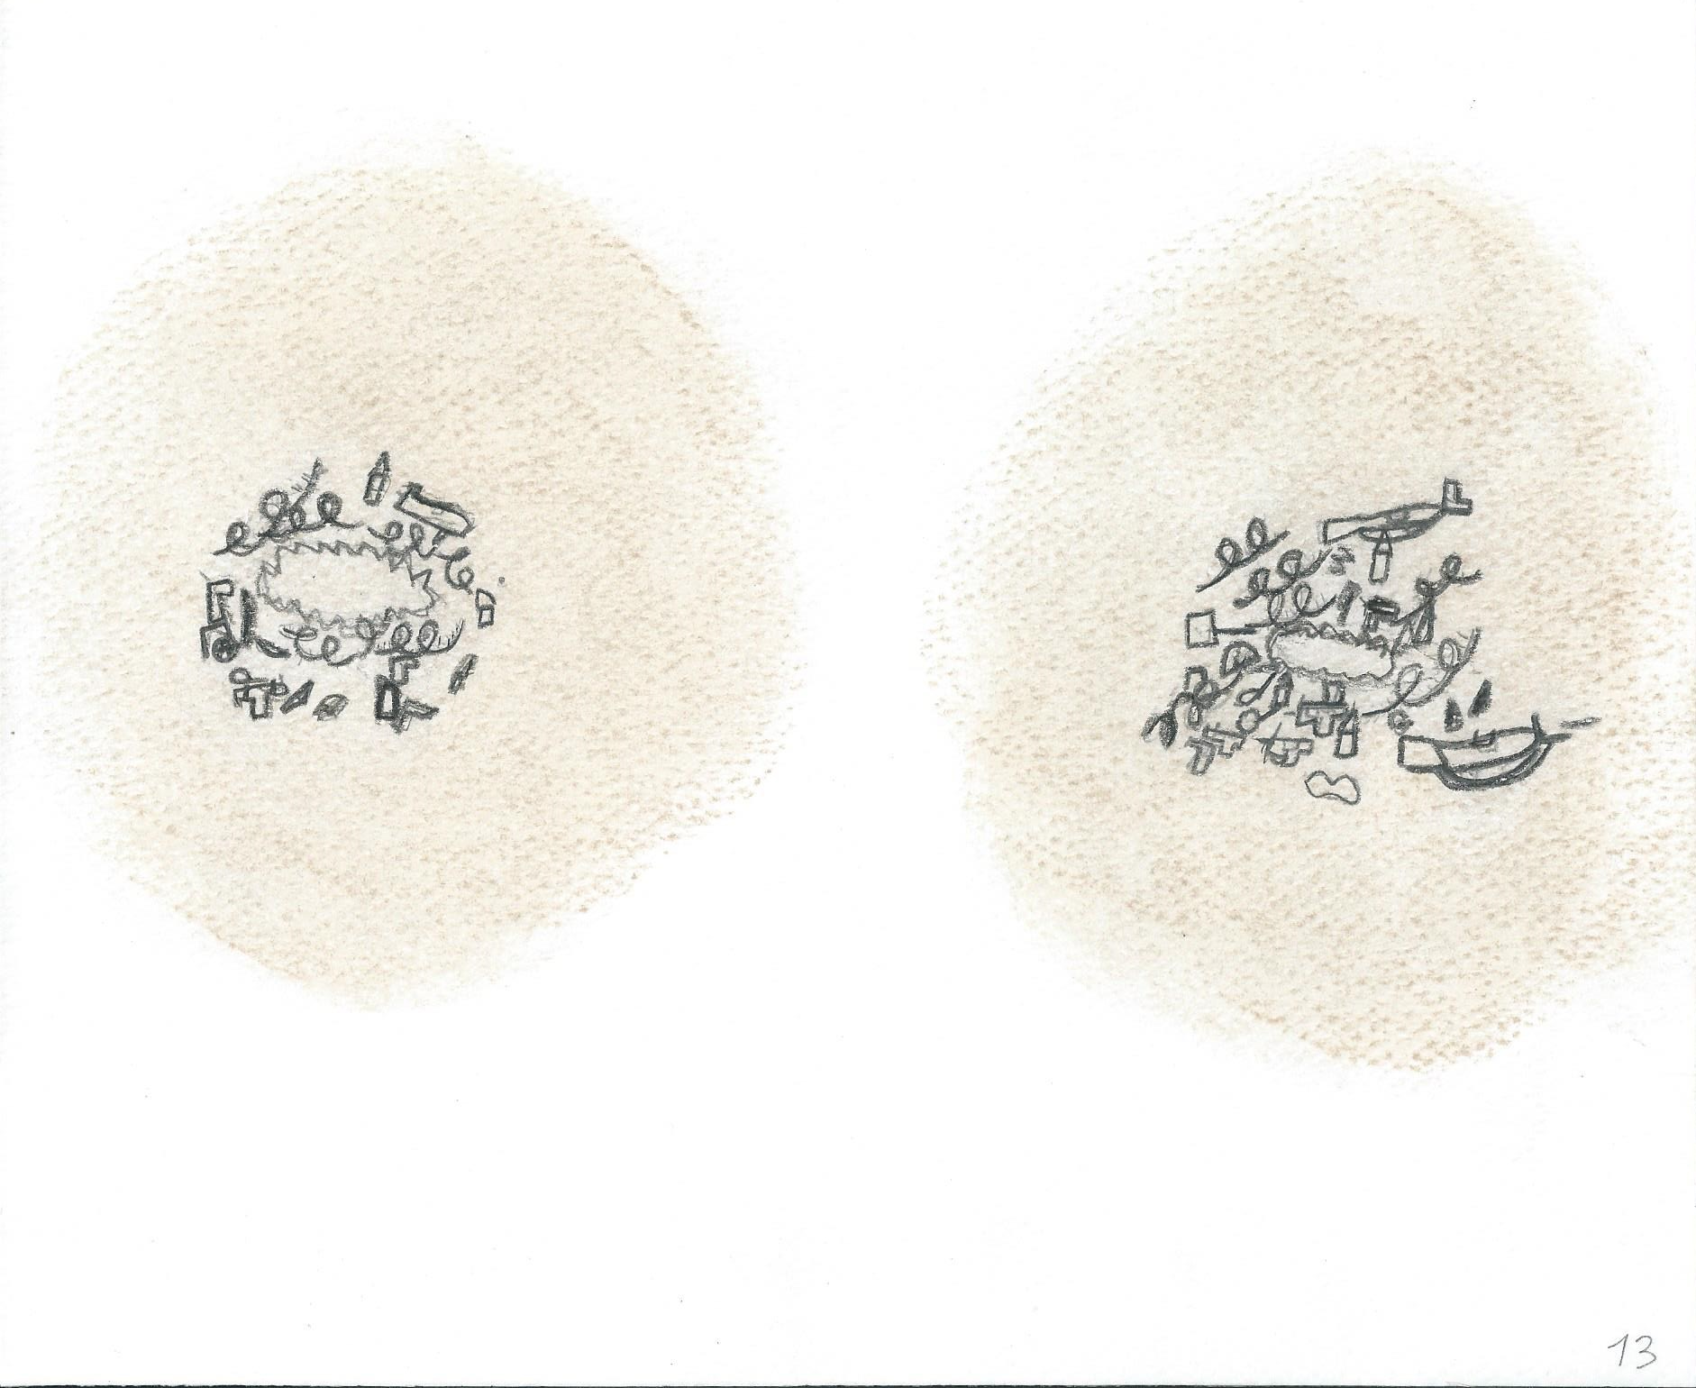

Slide 31
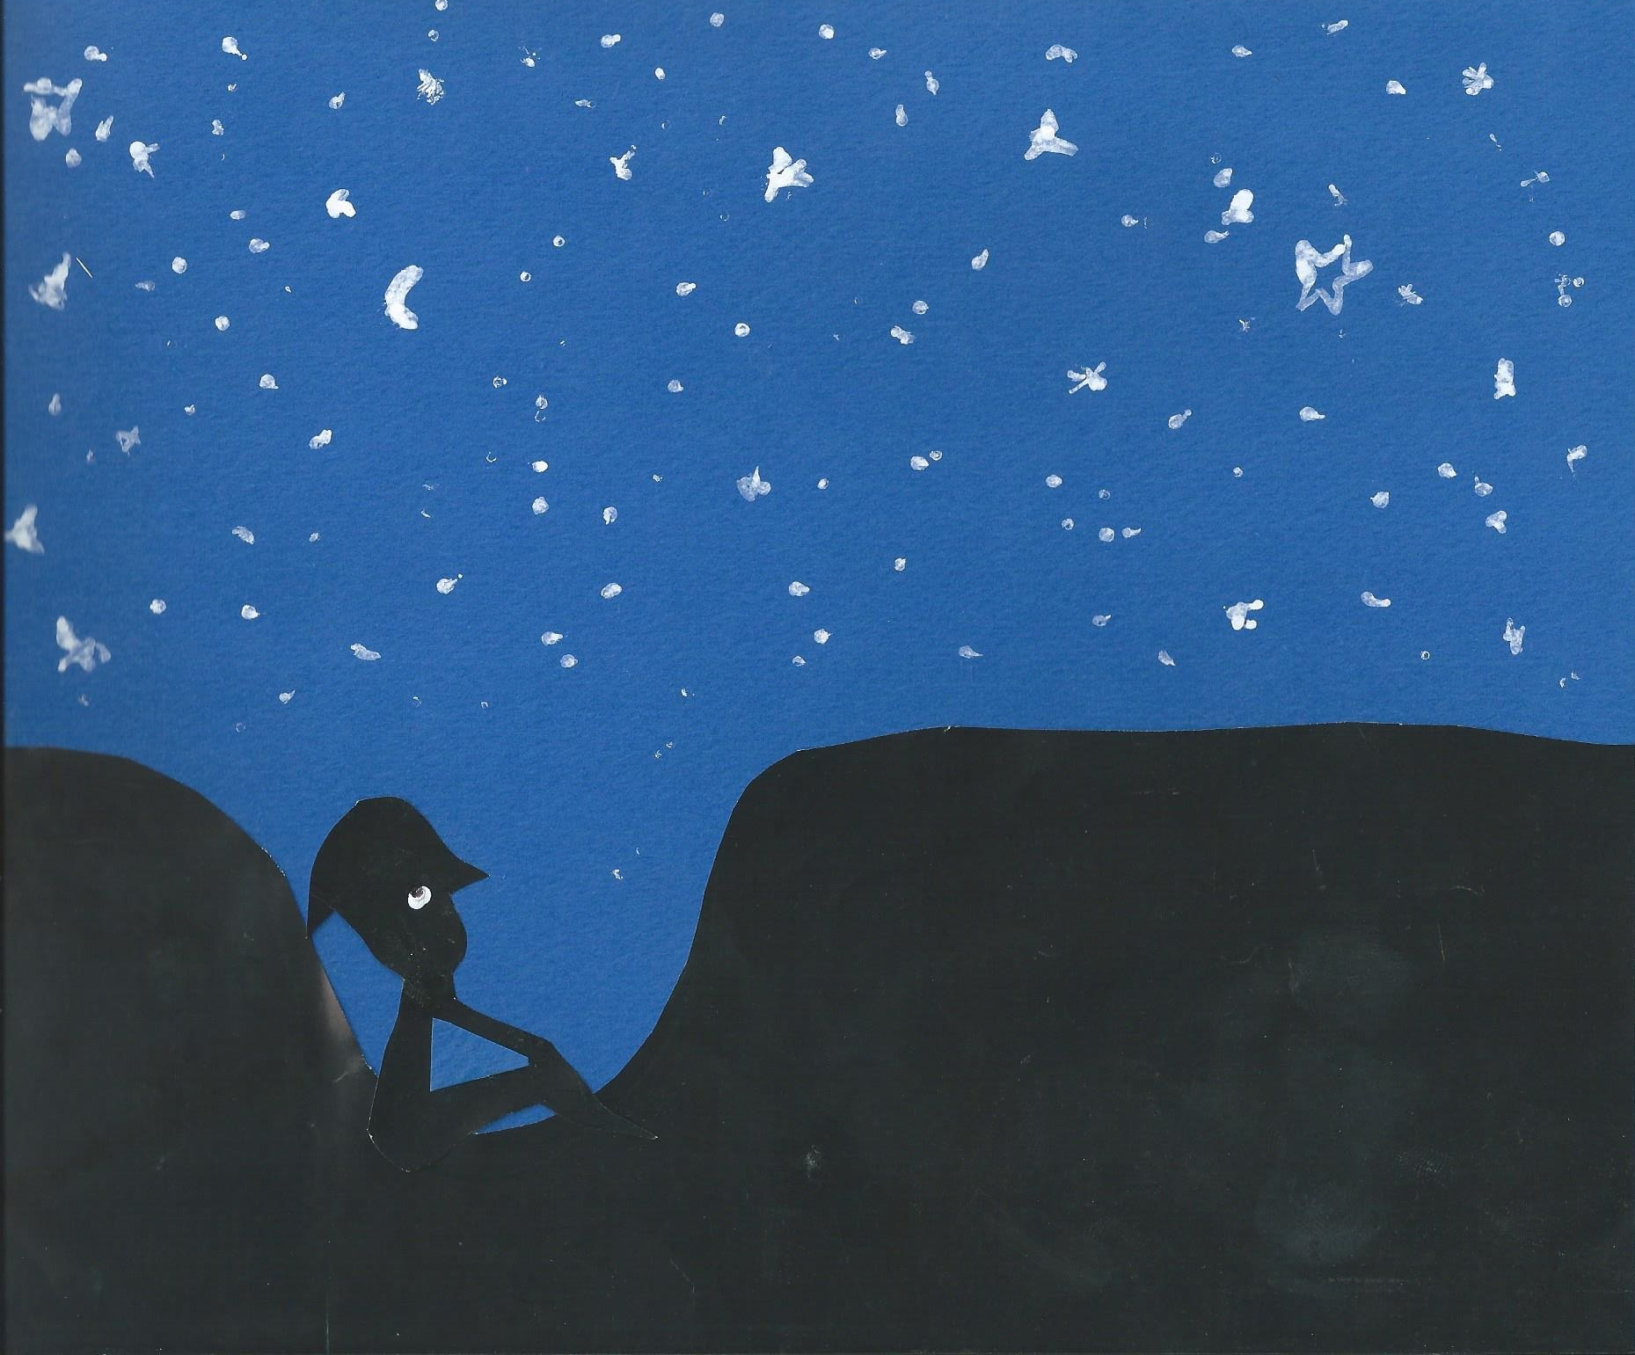
A volte mi chiedo a cosa pensi il nemico:
Anche lui guarda le stelle?

Slide 45
Il soldato non conosce il nemico, non lo ha mai visto in faccia.
Eppure sa tutto di lui: lo ha letto sul manuale che gli hanno dato in dotazione, insieme al fucile, all’inizio della guerra.
E’ una bestia. Così è scritto.
Il freddo, la paura, la fame. Il conflitto tra loro è lento e logorante. Anche la pioggia sembra inesauribile. E’ l’assurdità, la sofferenza e l’angoscia di stare lì ad aspettare che tutto questo finisca. Il desiderio di tornare a casa dai propri affetti.
Il desiderio di avere una vita. Normale.

Slide 52
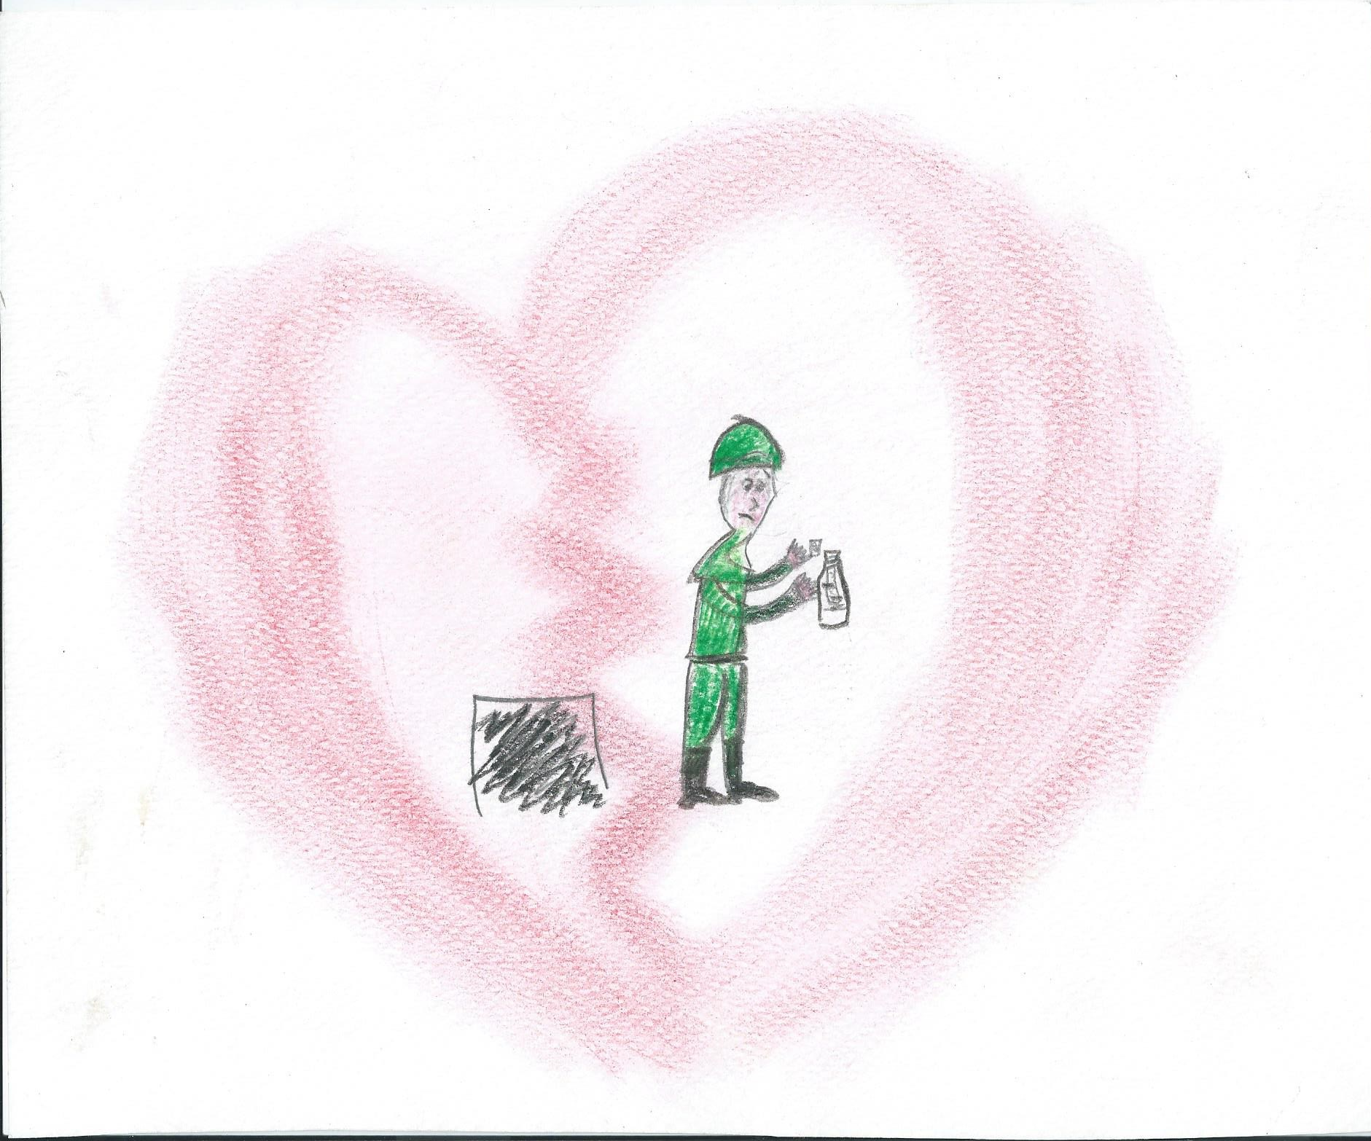

Slide 54
E alla fine la decisione.
Non si sa cosa succede dopo. Non si sa se i due soldati diventano amici. Ma non è importante sapere questo. E poi non è necessario che siano amici. Basterebbe che smettessero di essere nemici.
Almeno finché il soldato non si rende conto che il nemico non è che un soldato come lui. Fino a che un giorno non si pone la domanda che lo farà «uscire dal suo buco». Il desiderio di tornare alla vita di tutti i giorni, i dubbi e l’assurdità della guerra permetteranno al soldato di trovare il coraggio per compiere un gesto, semplice, ma importante

Slide 56
L’unico gesto in grado di porre fine all’odio e alla follia: «comunicare».
Lanciare un messaggio di
Pace
per uscire dal “buco”,
dall’oscurità e dall’assurdità.
Dall’inutilità della guerra.
Di tutte le guerre.

Slide 57
Spazio dedicato alla PACE
XXIX Mostra del Libro Scuola Primaria «G.Capponi»
Terzo di Aquileia 1 - 4 Dicembre 2015

